Slide 1
«Новогодние мечты»
группа №13
Презентацию подготовила воспитатель Проскурина А.А.

Slide 2
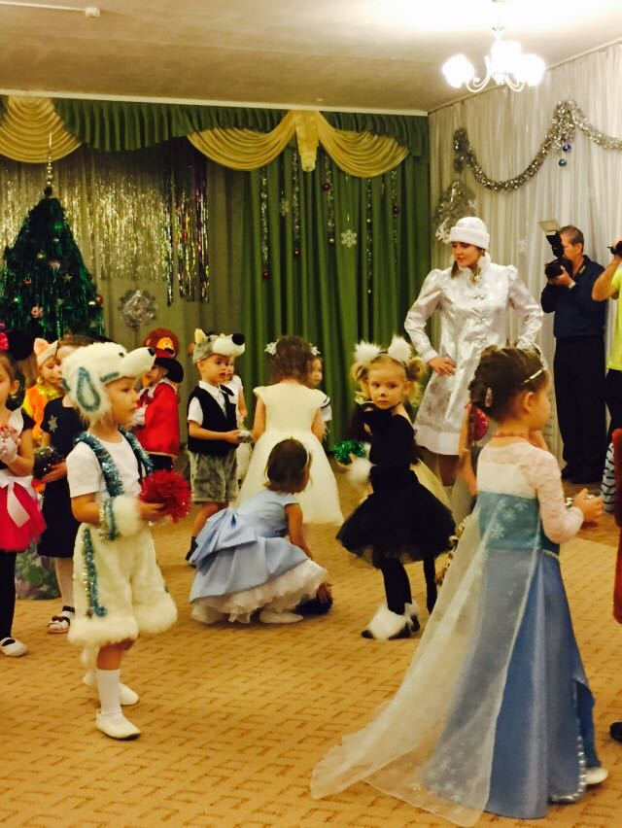
«Как снежочки хороши, с ними пляшут малыши…»

Slide 3
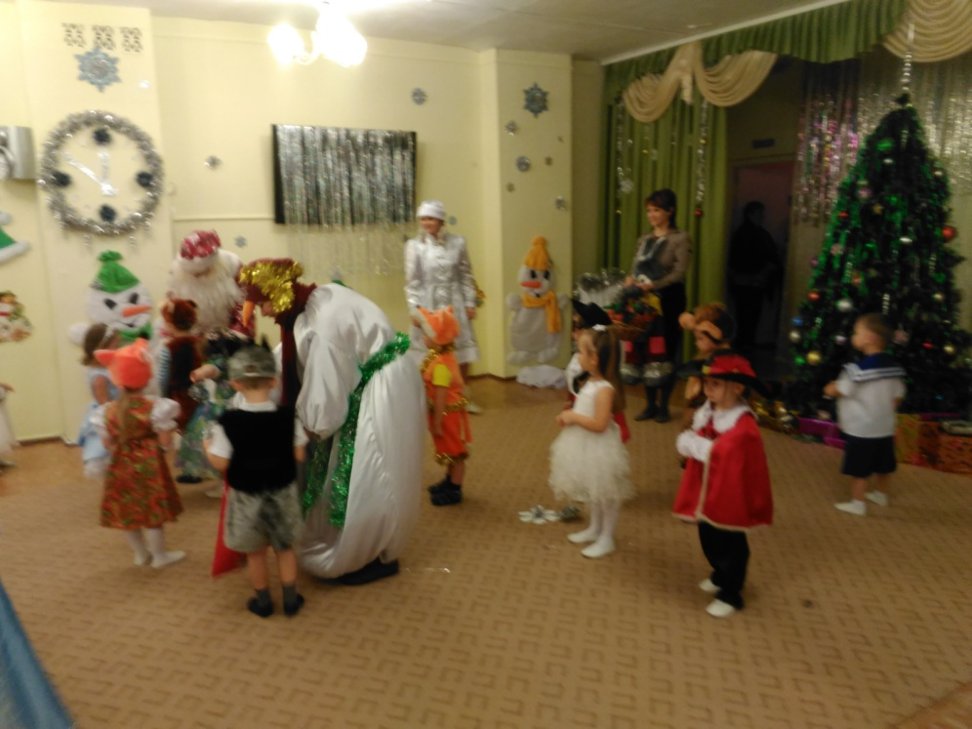
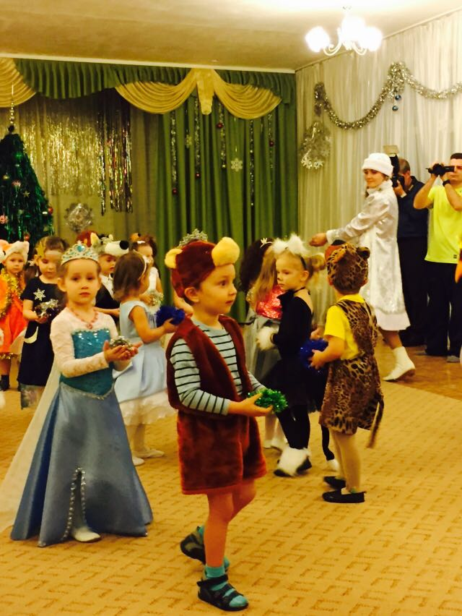

Slide 4
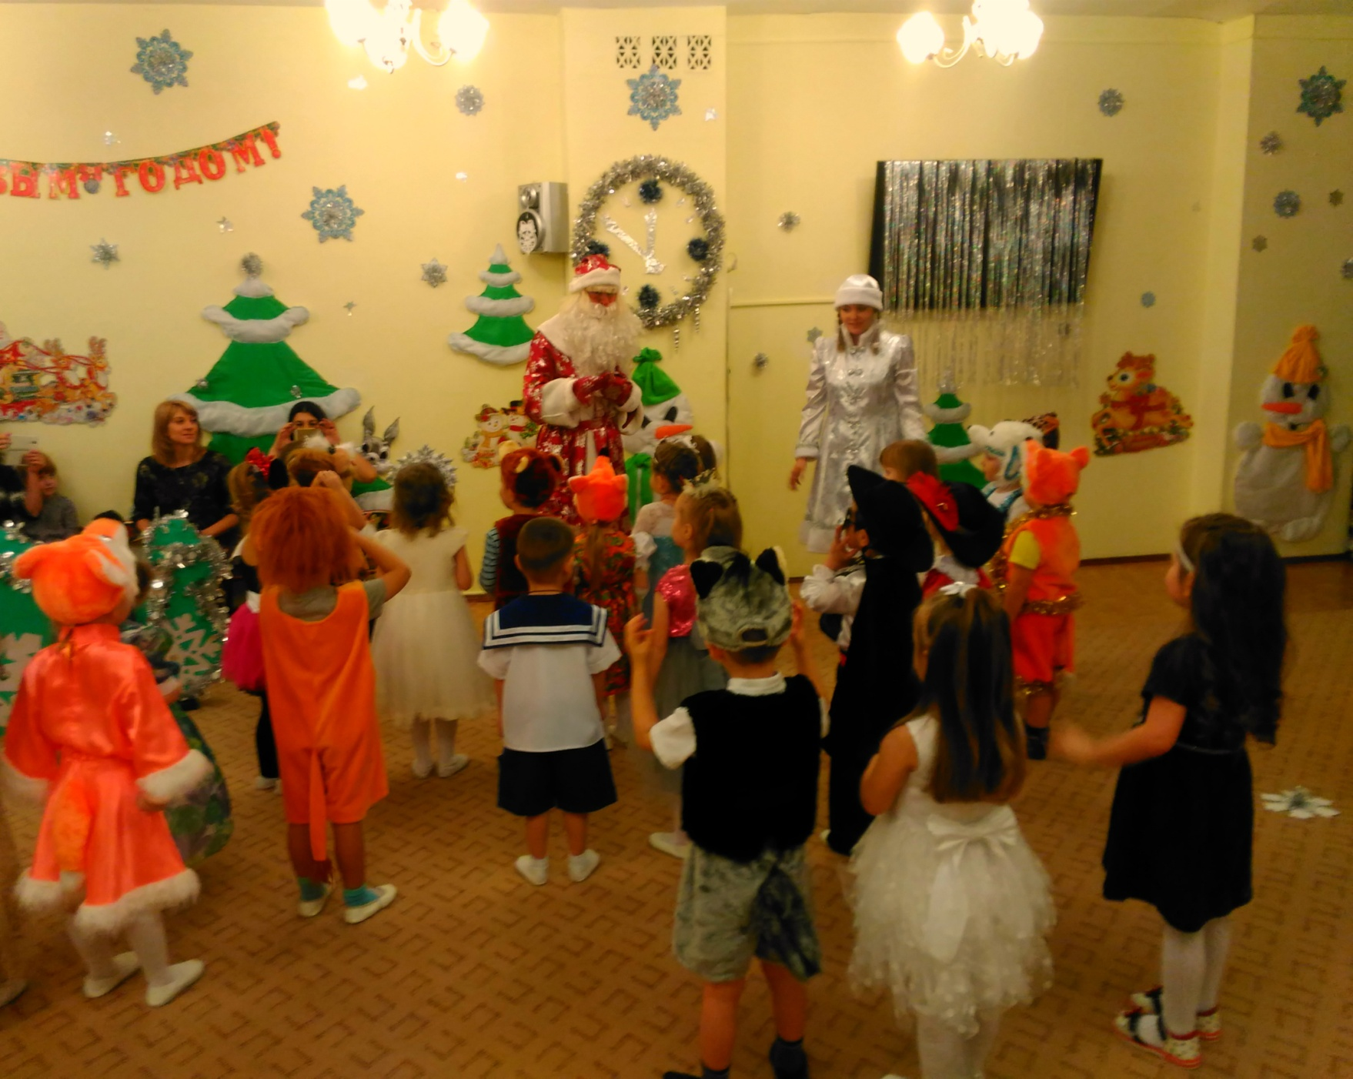

Slide 5
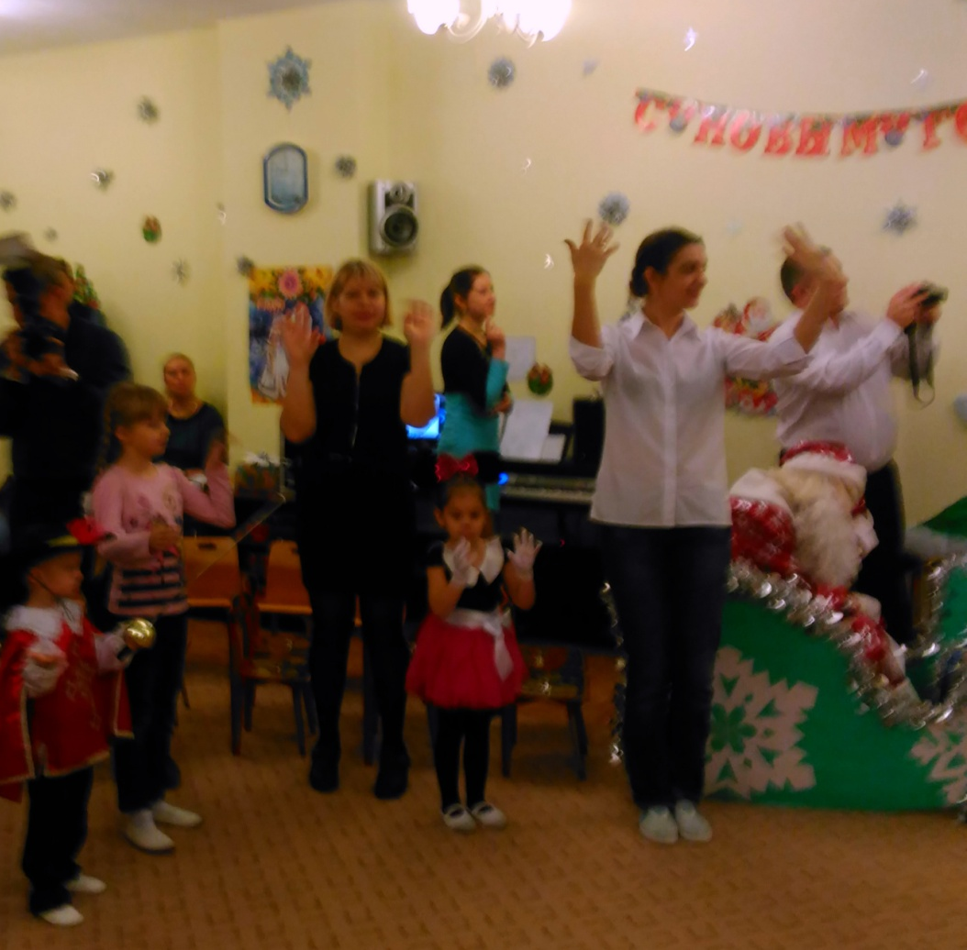
«Дружно с мамочкой вдвоем,
и танцуем, и поём!»

Slide 6
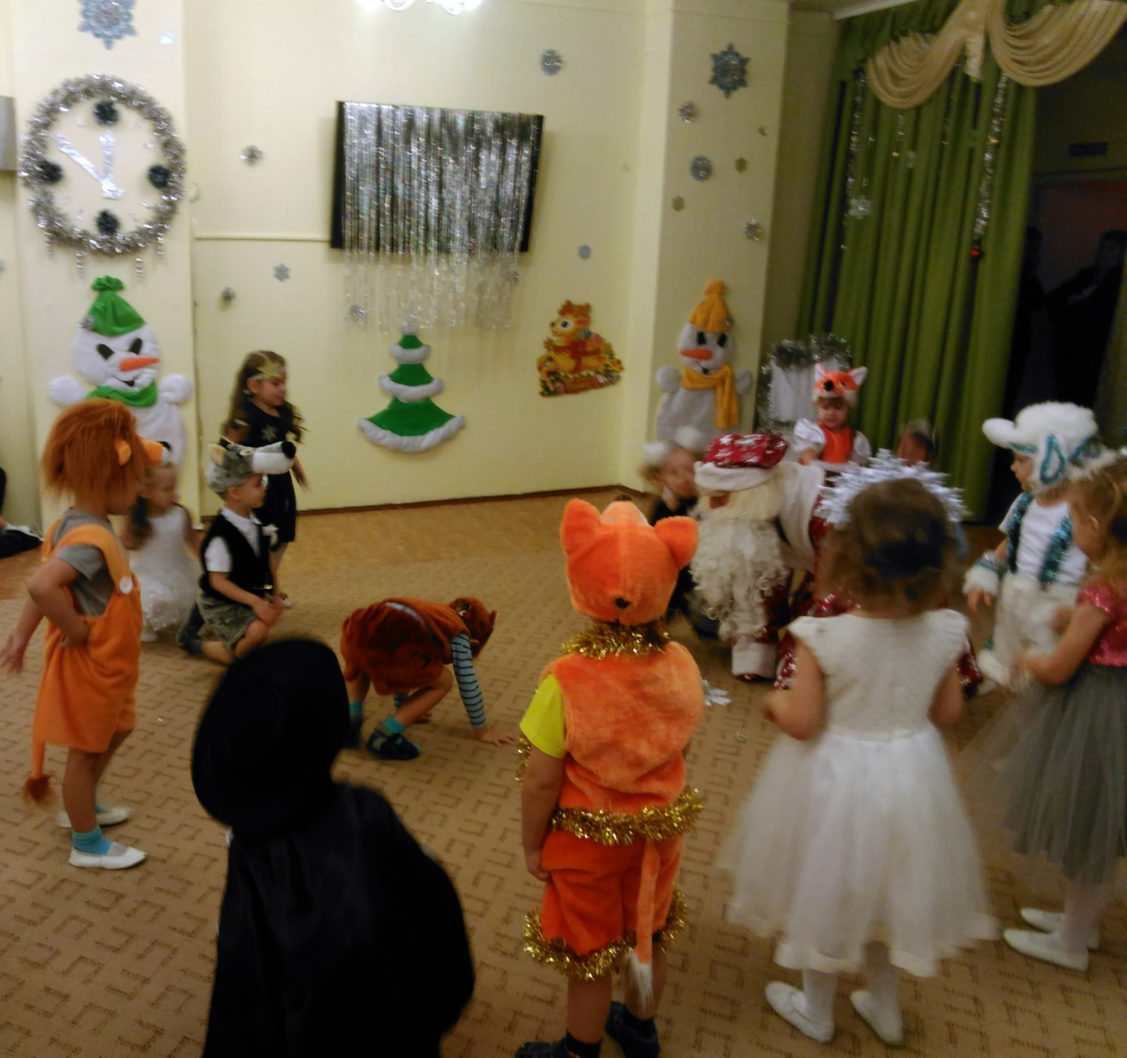
«Добрый дедушка Мороз, повеселил всех нас до слёз! »

Slide 7
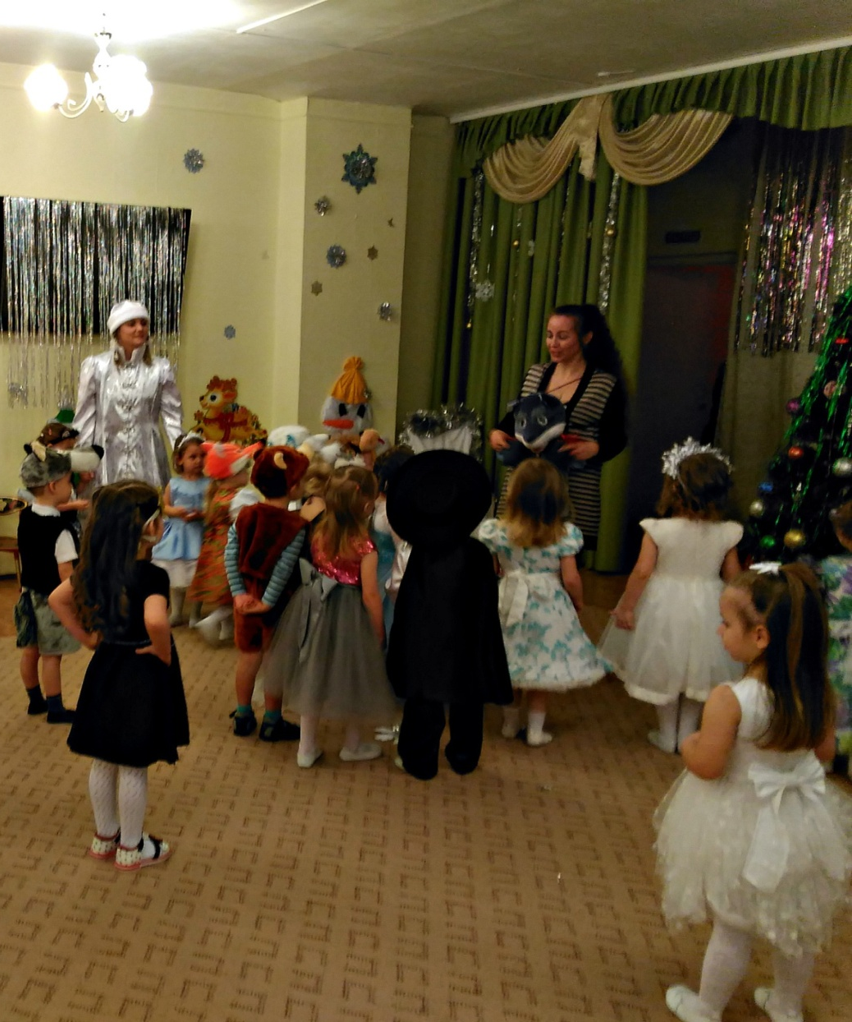
« Девочки, не бойтесь!
Мамы, успокойтесь!
Я живу не в чаще…
Я не настоящий»

Slide 8
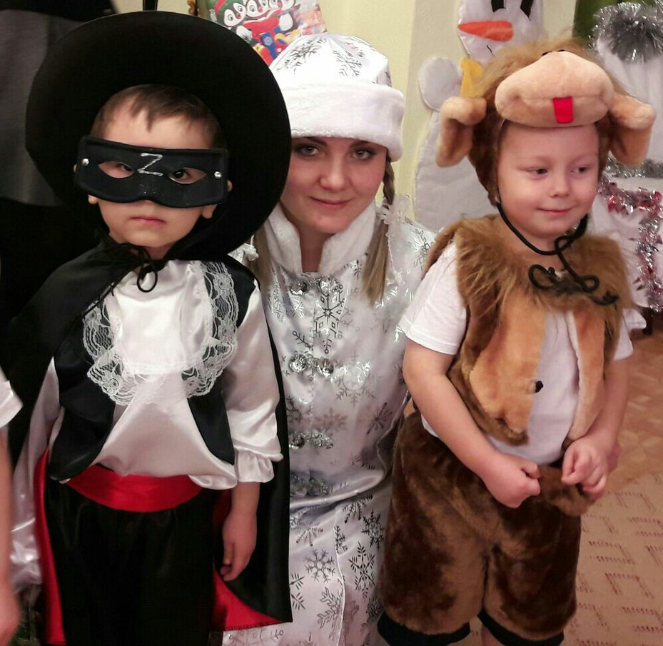
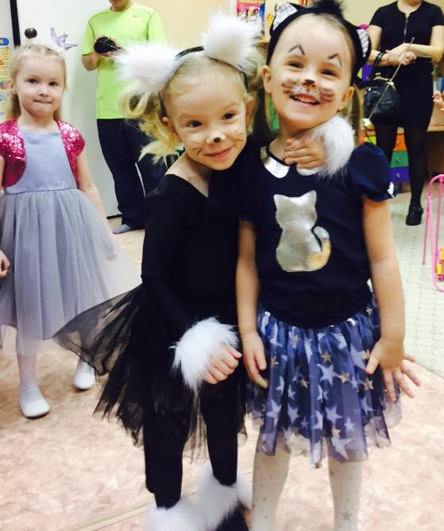

Slide 9
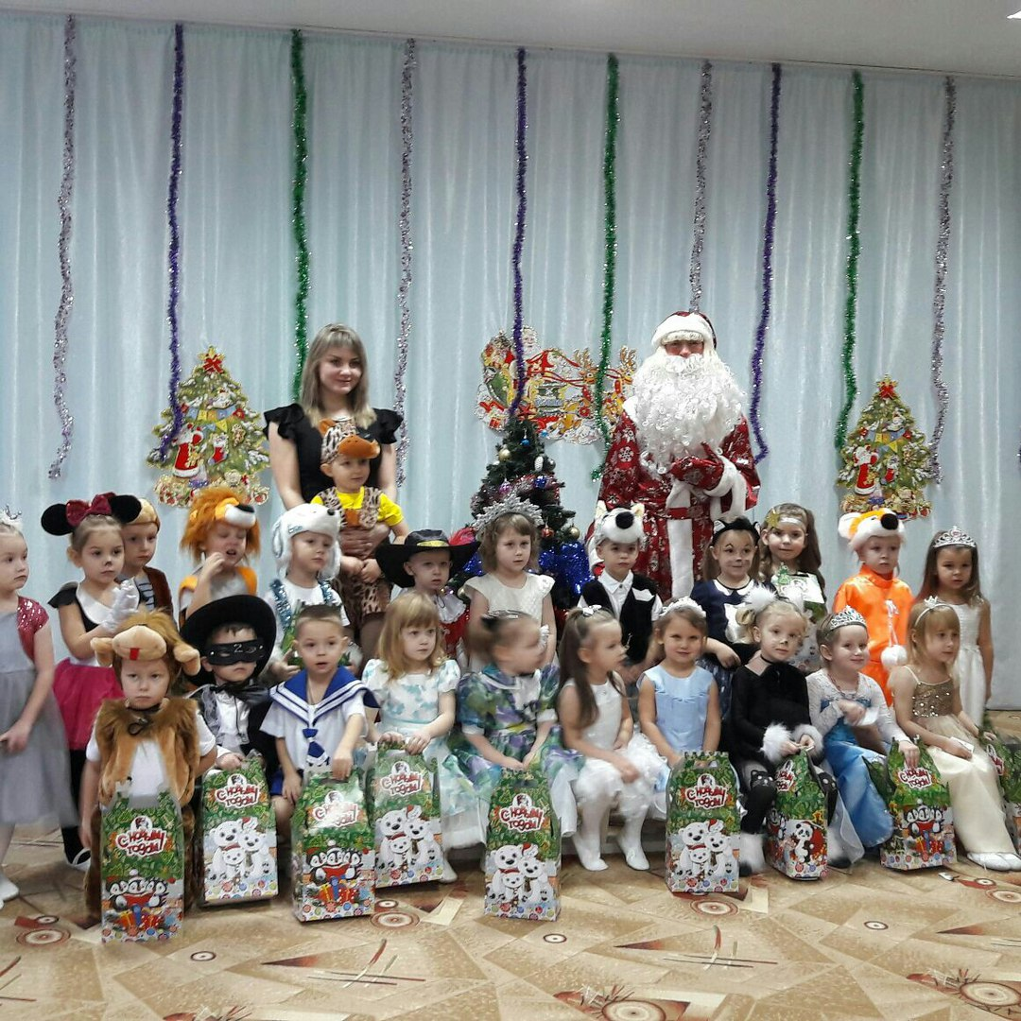

Slide 10
Пусть Новый год, в который мы вступаем, Безоблачного счастья принесет, Исполнит то, о чем всегда мечтаем, И то, что каждый день с надеждой ждем! Ещё чтоб в каждый дом принес удачу, Желание идти всегда вперед, Жить с верой в сердце, только не иначе, Всегда порхать как белый мотылек!

Slide 11
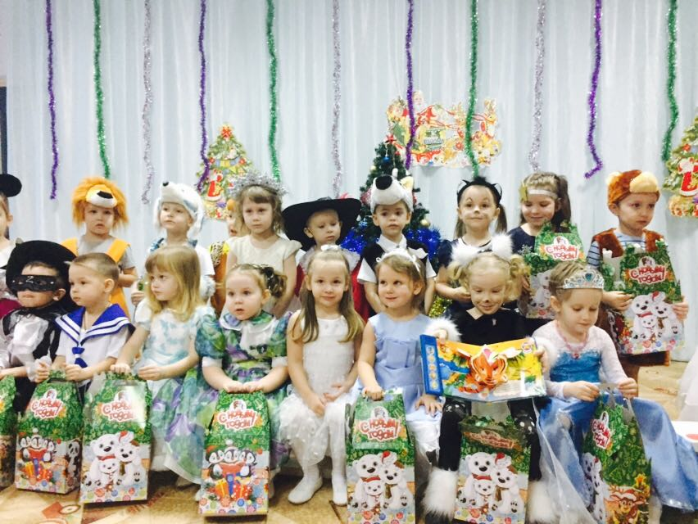
Спасибо за внимание!

